Slide 1
INFORME DE TRANSMISIÓN
RENDICIÓN DE CUENTAS
UNIVERSIDAD POLITÉCNIA SALESIANA
13 de mayo del 2021

Slide 2
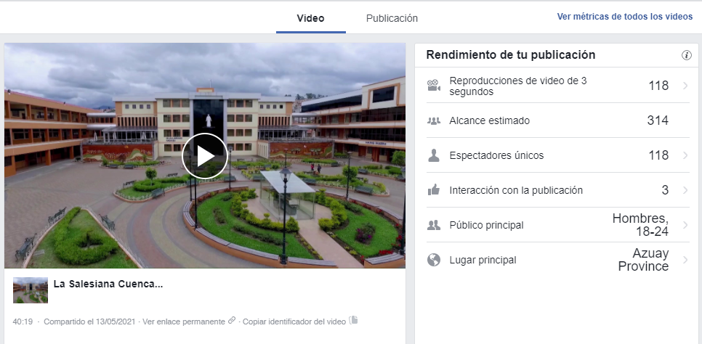
Cuenca
No existieron comentarios en la transmisión.

Slide 3
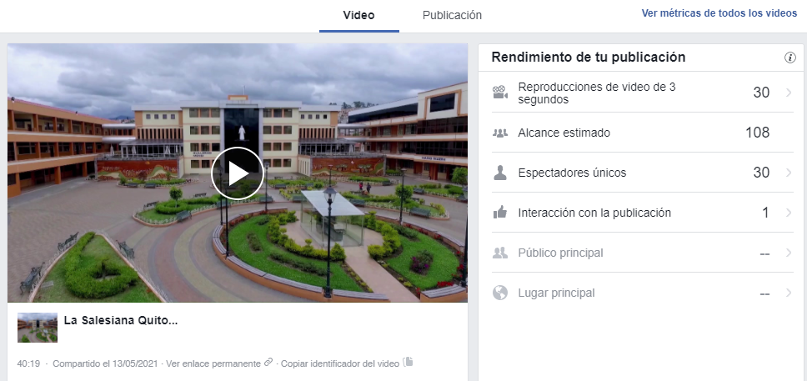
Quito
No existieron comentarios en la transmisión.

Slide 4

Guayaquil
No existieron comentarios en la transmisión.

